Slide 1

Bierbrauen 4.0 Projektvorstellung der Alb-Brau Consulting AG für die Plörr-Bräu GmbH
Malte Hoffmann | Tobias Schlauch | Lukas Reinecke | Lisa-Marie Mai
Digitale fabrik ws 2019

Slide 2
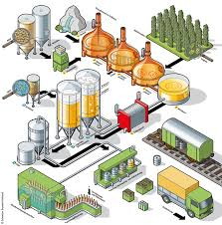
Projektinhalt
Formalisierung des Brauprozesses
Erstellung eines SAP Konzeptes und dessen Umsetzung unter Absprache mit Kunde
Installation und Konfiguration der Sensoren und Aktoren
Erstellung eines Dashboards zur Prozessnachverfolgung
Ausgiebiges Testen der Funktionalität
Optional: Nachverfolgung der Flaschen über RFID

Slide 3
Vorteile der Digitalisierung
Weniger Fehlproduktionen durch formalisierten Ablauf
Bessere Nachverfolgbarkeit von Tätigkeiten
Ermöglicht Prozessoptimierung durch Daten aus der Produktion
Sicherung bzw. Verbesserung der Qualität durch klare Instruktionen
Erhöhte Ausfallsicherung durch Abschaffen eines Single Point of Failure (Braumeister)
Ermöglicht Einsatz neuer Technologien wie Conditioning Monitoring
Erhöhte Skalierbarkeit

Slide 4
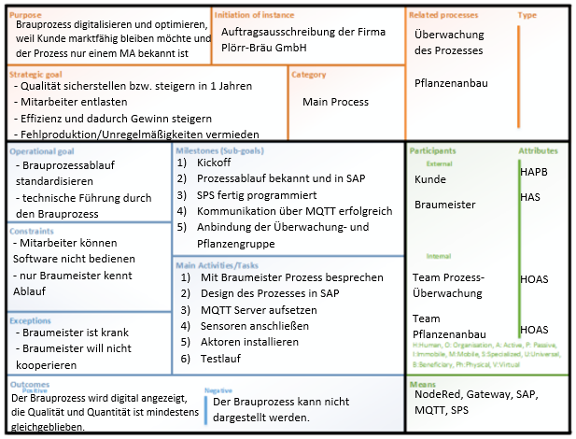
Business Process Canvas

Slide 5

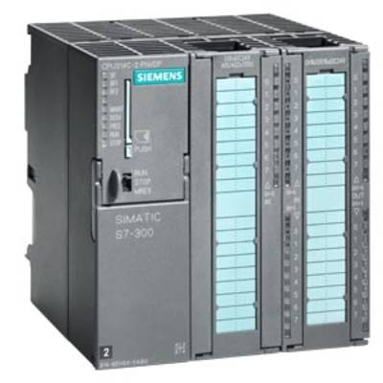

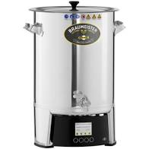
Architektur
Gateway
NodeRed
SPS
Client
OPC-UA Client
MQTT Client
MQTT Server
OPC-UA Server
Aktoren
Sensoren
CO2
Temperatur
pH-Wert

Slide 6
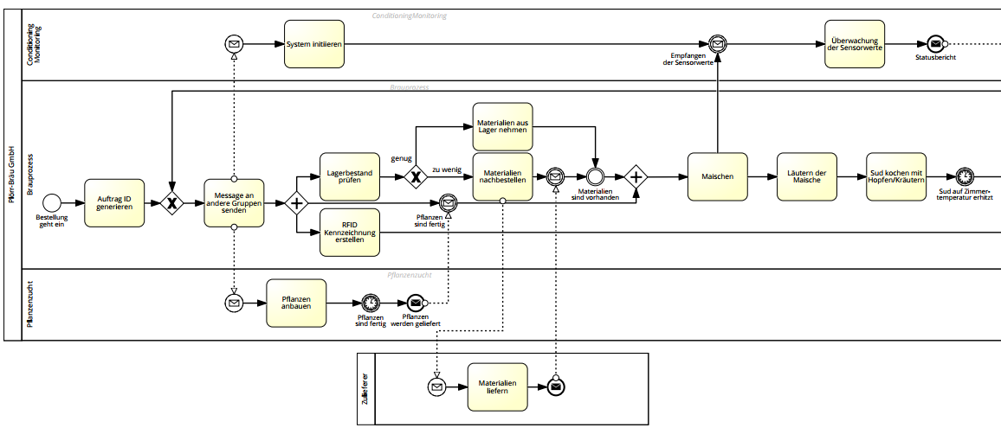
BPMN Diagramm
Notes:
- RFID ist noch optional

Slide 7
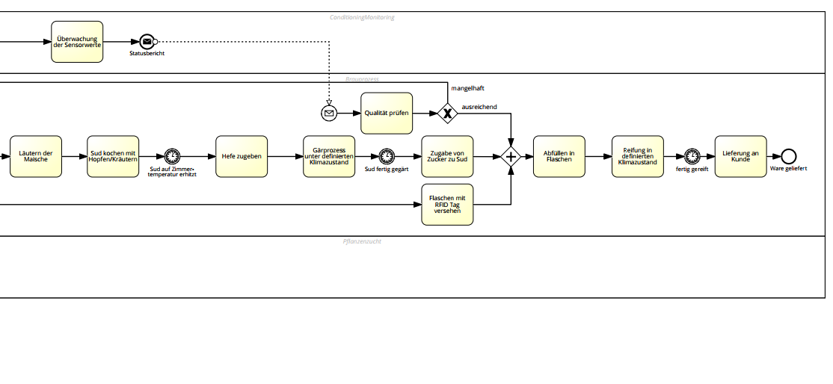
BPMN Diagramm

Slide 8
Work Breakdown Structure
Developement
Projekt-
management
Testing
Support
MQTT Server programmieren
Rezepte in SAP einpflegen
Schnittstelle für Pflanzenanbau schaffen
Schnittstelle für Conditioning Monitoring
SAP programmieren
SAP Schnittstelle für die Sensoren
RFID Kennzeichnung (pro Auftrag) erzeugen
Sensoren anbinden und konfigurieren
Aktoren anbinden und konfigurieren
SPS programmieren und anbinden
Gateway aufsetzen
Kommunikationsplan des Systems erstellen
Aktivitätsplan und Verteilung
Kommunikation mit Braumeister
Kommunikation mit anderen Gruppen
Überprüfung der Ziele und mögliche Anpassung des Projektplans
Stresstest/Integrationstest
Produktionstest/Abnahme
Test der Teilkomponenten
Mitarbeiter Schulung
Kommunikation mit Kunde

Slide 9
Zeitplan
Beschreibung der Tätigkeit | Dauer in Wochen | Referenz
Gateway installieren und konfigurieren | 1 | Gate
MQTT Client-Server Architektur erstellen und installieren | 2 | MQTT
SAP programmieren | 3 | SAP
Dashboard anfertigen und installieren | 2 | Dash
OPC-UA Client-Server Architektur erstellen und installieren | 2 | OPC-UA
SPS programmieren | 1 | SPS
Schnittstellen für die anderen Gruppen schaffen | 2.5 | Schnitt
Testen einer Teilkomponente | 2 | TeilTest
Testen des Gesamtsystems/Abnahme | 2 | SysTest
Geschätzte Gesamtdauer des Projekts: 3 Monate

Slide 10
Gantt-Chart
= Aktivität
= Kritischer Pfad
= Meilenstein
Anbindung beider
Gruppen fertig

Slide 11
Kostenplan
Beschreibung | Kosten | Kosten gesamt
Mitarbeiter | 3 Monate * 4 MAs * 20 h/Woche * 5000€/pro Monat | 30 000€
Hardware (SPS, Gateway, Sensoren/Aktoren, mobile Anzeigegeräte) | 150€ + 200€ + 50€ + 80€ * MA Anzahl | 3 600€
Lizenzkosten SAP | Professional User = 2700€ Limited User = 1400€ Wartung + Support = 17% + 5% 40 Limited + 1 Professional = 71 614€ | 71 614€
Consulting Kosten | 15% * 105 214€ = 15 782€ | 15 782€
 |  | ∑ 120 996€
Notes:
Annahme:
40 Mitarbeiter zeitgleich in der Produktion arbeiten -> 40 Tablets + 40 SAP User
Ein Tablet (mobiles Anzeigegerät) kostet 80€

Slide 12
Kosteneinsparungen/Gewinnsteigerung
Senkung des Fehlproduktionsrisikos um 90% , daraus resultiert eine Gewinnsteigerung von 10% Beispielrechnung: (1 – 0.10) * 10 000l * 0.0675 €/500ml = 607.5€ /pro 5 000l (1 – 0.01) * 10 000l * 0.0675 €/500ml = 668.25€ => 60.75€ mehr Gewinn pro 5 000l
Aufgrund der erhöhten Qualität und dem sehr umkämpften niedrig Preis Sektor im Biermarkt ist ein Wachstum Ihres Marktanteils um 30% annehmbar
Durch eine langfristig gefestigte Marktposition haben Sie bei Verhandlungen mit Zulieferern eine stärkere Position und können besser verhandeln
Das digitale Grundgerüst eines ERP-Systems ermöglicht Ihnen weitere Investitionen in gewinnsteigende Maßnahmen wie Prozessoptimierung, Conditioning Monitoring, Predictive Maintenance oder weitere Automatisierungsschritte
Notes:
Annahme
- Endprodukt wird für etwa 0.87€/500ml verkauft
- Getränkemarkt hat Marge von 15%
Produktionskosten von 0.675€/500ml
Von 11% auf 15,3%

Slide 13
Quellen zu Annahmen
Gehalt SAP Consulting:
https://www.absolventa.de/jobs/channel/sap-erp/thema/gehalt
https://www.alphajump.de/karriereguide/gehalt/gehalt-sap-consultant
Gewinnmarge bei IT-Consulting:
https://www.gevestor.de/details/software-und-it-hohe-ebit-margen-im-branchenvergleich-753237.html
SAP Lizenzkosten:
https://versino.de/sap-business-one/kosten/
Getränkemarkt Marge:
https://www.xing.com/communities/posts/margen-im-getraenke-einzelhandel-1003426882
Informationen zum Unternehmen:
Ilias Blogg und Ausschreibung

